Slide 1
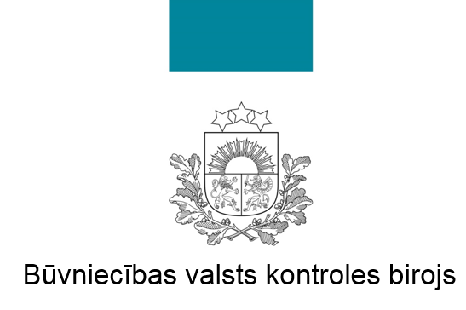
Ēkas lietošanu ietekmējoši riski un savlaicīga to novēršana
Būvdarbu kontroles departamenta
Būvju ekspluatācijas kontroles nodaļas
juriskonsulte Dita Bārdiņa

Slide 2
Lietošanas drošība un vides pieejamība
Būve jāprojektē un jābūvē tā, lai būves ekspluatācijas un remonta laikā tās lietotājiem neizraisītu:
1) nepieņemamus nelaimes gadījumu vai
2) zaudējumu riskus, piemēram:
2.1. slīdēšanu,
2.2. krišanu,
2.3. sadursmes,
2.4. apdegumus, nāvējošu elektrošoku, eksplozijas radītus ievainojumus un
2.5. zādzības ielaužoties.
Jo īpaši būves jāprojektē un jābūvē, ņemot vērā pieejamību un izmantošanas iespējas personām ar invaliditāti.
EIROPAS PARLAMENTA UN PADOMES REGULA (ES) Nr. 305/2011

Slide 3
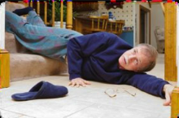
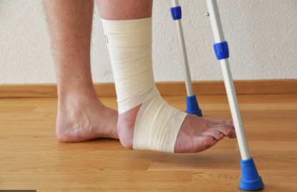

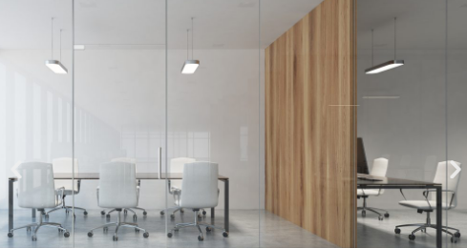
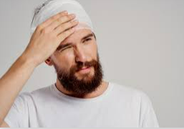
Sekas lietošanas drošības neievērošanai

Slide 4

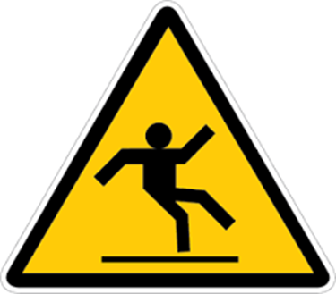
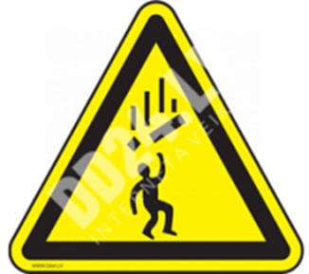
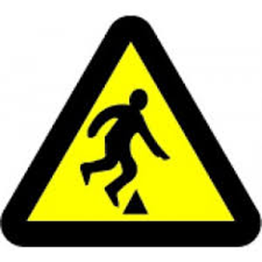
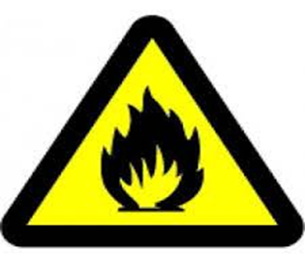

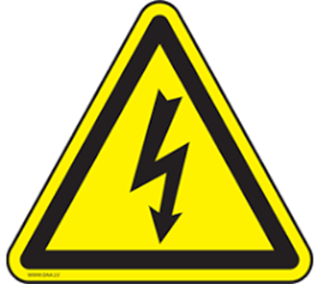

Lietošanas drošību ietekmējošo risku raksturojums
Slīdēšana Sadursme
Krišana Apdegums
Eksplozija Elektrošoks
Notes:
Riski, ar ko sastopas ēkas īpašnieks

Slide 5
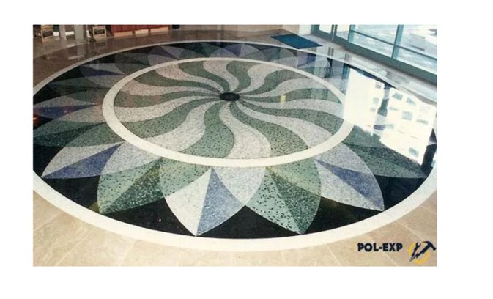
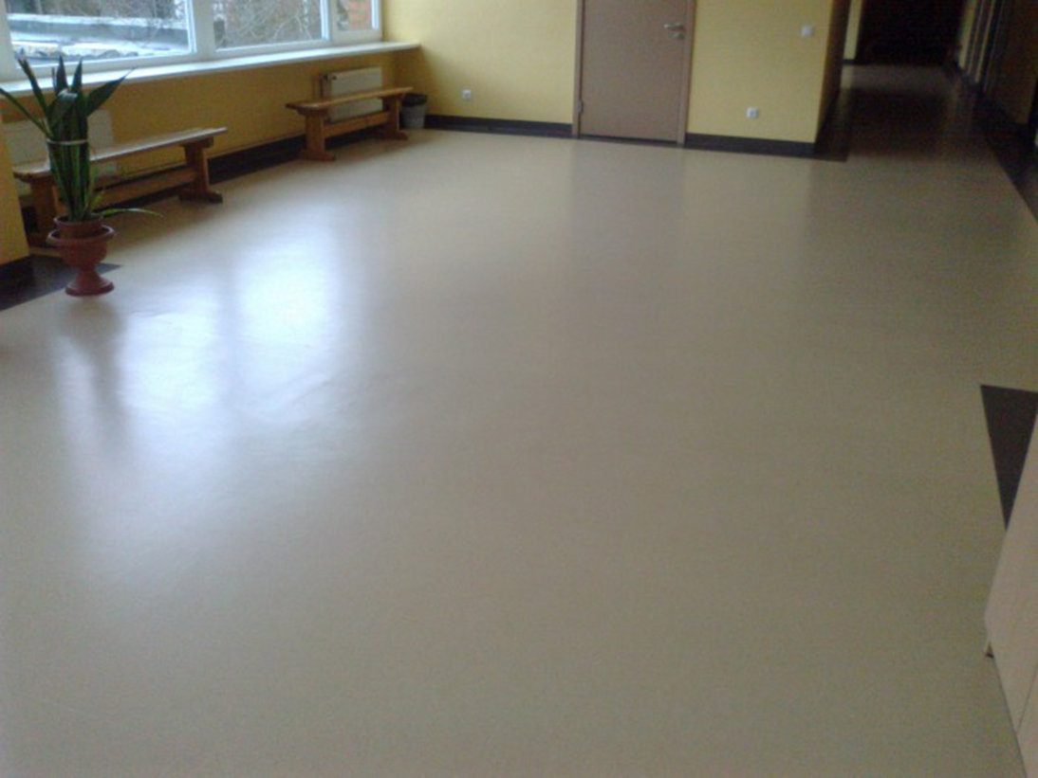

Slīdēšana
Telpu grīdas, kāpnes, pandusus un lokālās uzbrauktuves ierīko un uztur tā, lai tās nav slidenas, ar bīstamiem izciļņiem, caurumiem vai slīpumiem.
Notes:
Slīdēšana - uz gludām cietā seguma virsmās (grīdas, kāpņu pakāpieni)izlijuši šķidrumi , nepiemēroti apavi (apavu zoles materiāls, kas nenovērš slīdēšanu)
un nokrituši priekšmeti, kuri pēc uzkāpšanas tiem rada to slīdēšanu. Pēc slīdēšanas cilvēkiem iespējams gūst dažāda rakstura traumas.
56. Telpu grīdas, kāpnes, pandusus un lokālās uzbrauktuves ierīko un uztur tā, lai tās nav slidenas, ar bīstamiem izciļņiem, caurumiem vai slīpumiem
un tādējādi pasargātu cilvēkus no nokrišanas, paslīdēšanas vai savainošanās.

Slide 6
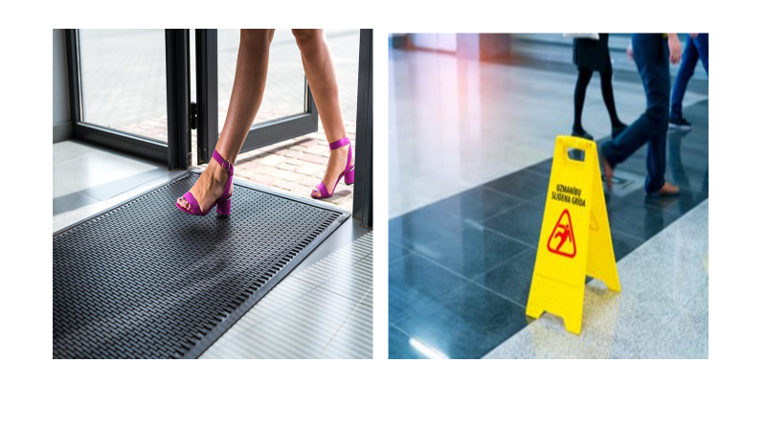
Slīdēšanas riska mazināšana iekštelpās
Izvieto brīdinājumus par iespējamo slīdēšanas risku un veic pasākumus tā novēršanai.
Notes:
iekštelpās

Slide 7
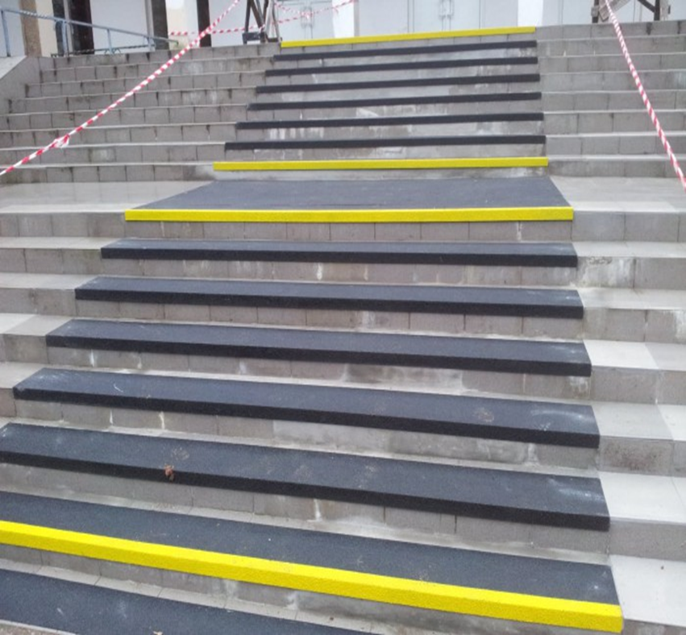
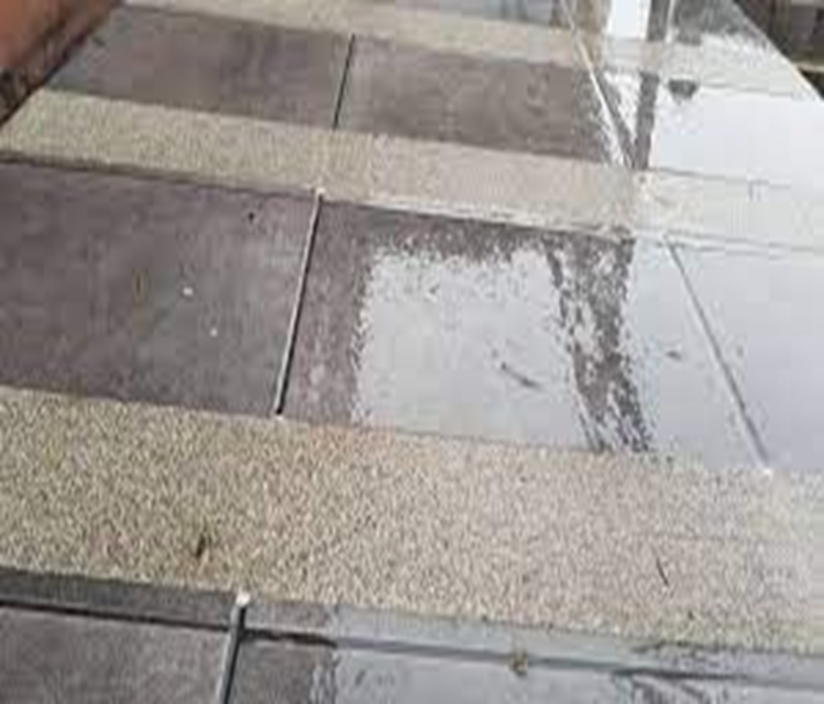
Pretslīdes risinājumi ārtelpās
Pretslīdes pārklājums (+marķējums) kāpnēm Pretslīdes pārklājums ietves segumam
Notes:
Ārtelpā! Ēkas īpašniekam jāseko līdzi arī ēkas pieejai (ārtelpu kāpnēm). Īpaši lietus laikā slīdamība, ziemā - sniegs, ledus.

Slide 8
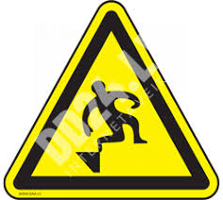
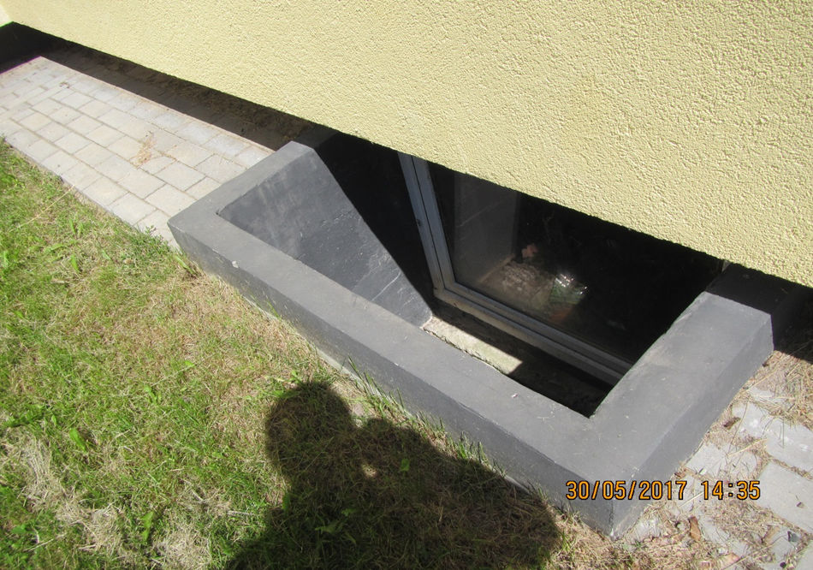
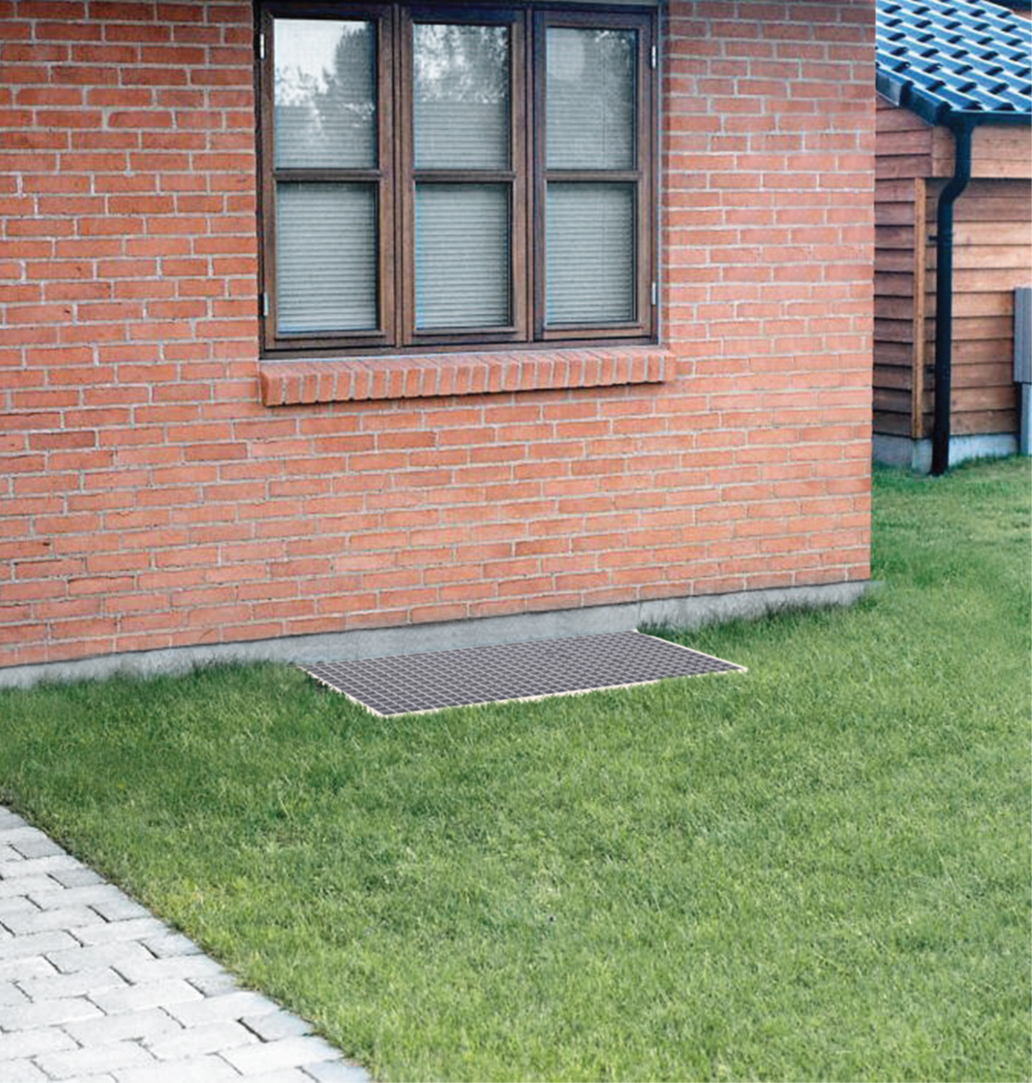
Krišana
Visus būvju elementus un konstrukcijas projektē, ierīko un uztur tā, lai neapdraudētu cilvēku drošību.

Slide 9
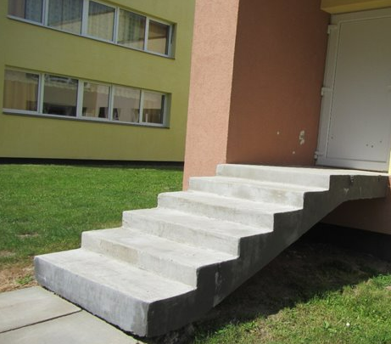
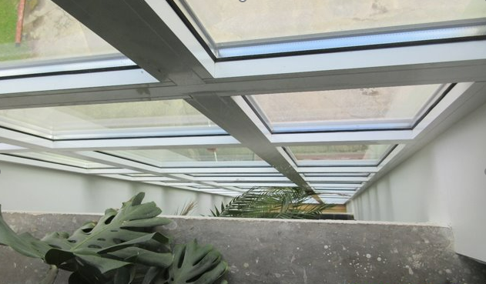
Krišana
Margām un norobežojošām konstrukcijām jābūt pamanāmām un ne zemākām par 1,1 m
Notes:
Krišana- materiāla objekta brīva vertikālā kustība smaguma spēka iespaidā. Līdzsvara zaudēšana atrodoties kustībā un atduroties pret grūti pamanāmu šķērsli
vai zaudējot pamatni zem kājām. Pēc krišanas cilvēkiem iespējams gūt dažāda rakstura traumas un arī nāvējošas traumas.
Būvju vispārīgo prasību būvnormatīvs LBN 200-21
Situācija bērnudārzā - ārējās kāpnes; veica ēkas siltināšanu un aizmirsa (neiedomājās) novērst lietošanas bīstamības risku.
Nenorobežoti kāpņu logi – skolas ēkā.
Ir bijis gadījums arī baznīcas ēkā, jo līdzīga rakstura bīstamība bijusi - iepējama nokrišana koristiem (atrast labāku vārdu!).
64. Ar margām vai citām norobežojošām konstrukcijām, kuras kontrastē ar apkārtējo vidi un kas nav zemākas par 1,1 metru, aprīko:
64.1. atklātas telpas daļas, kuru grīdas līmeņu starpība vertikālajā projekcijā ir lielāka par 0,45 metriem;
64.2. ārējās un iekšējās kāpnes, ja tās savieno telpas, kuru grīdas līmeņu starpība vertikālajā projekcijā ir lielāka par 0,45 metriem;

Slide 10
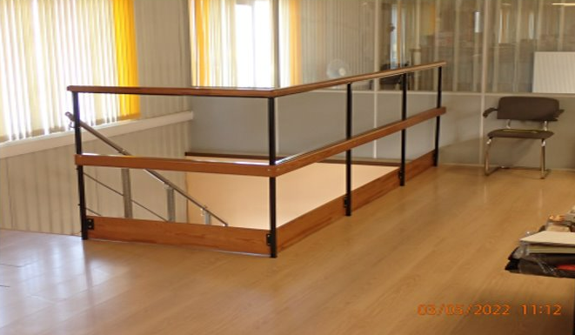
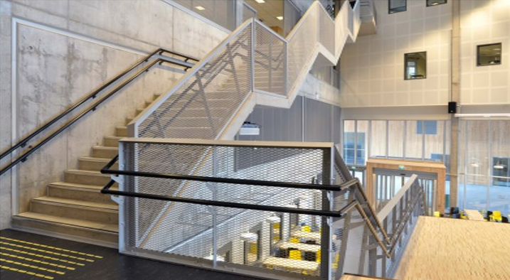
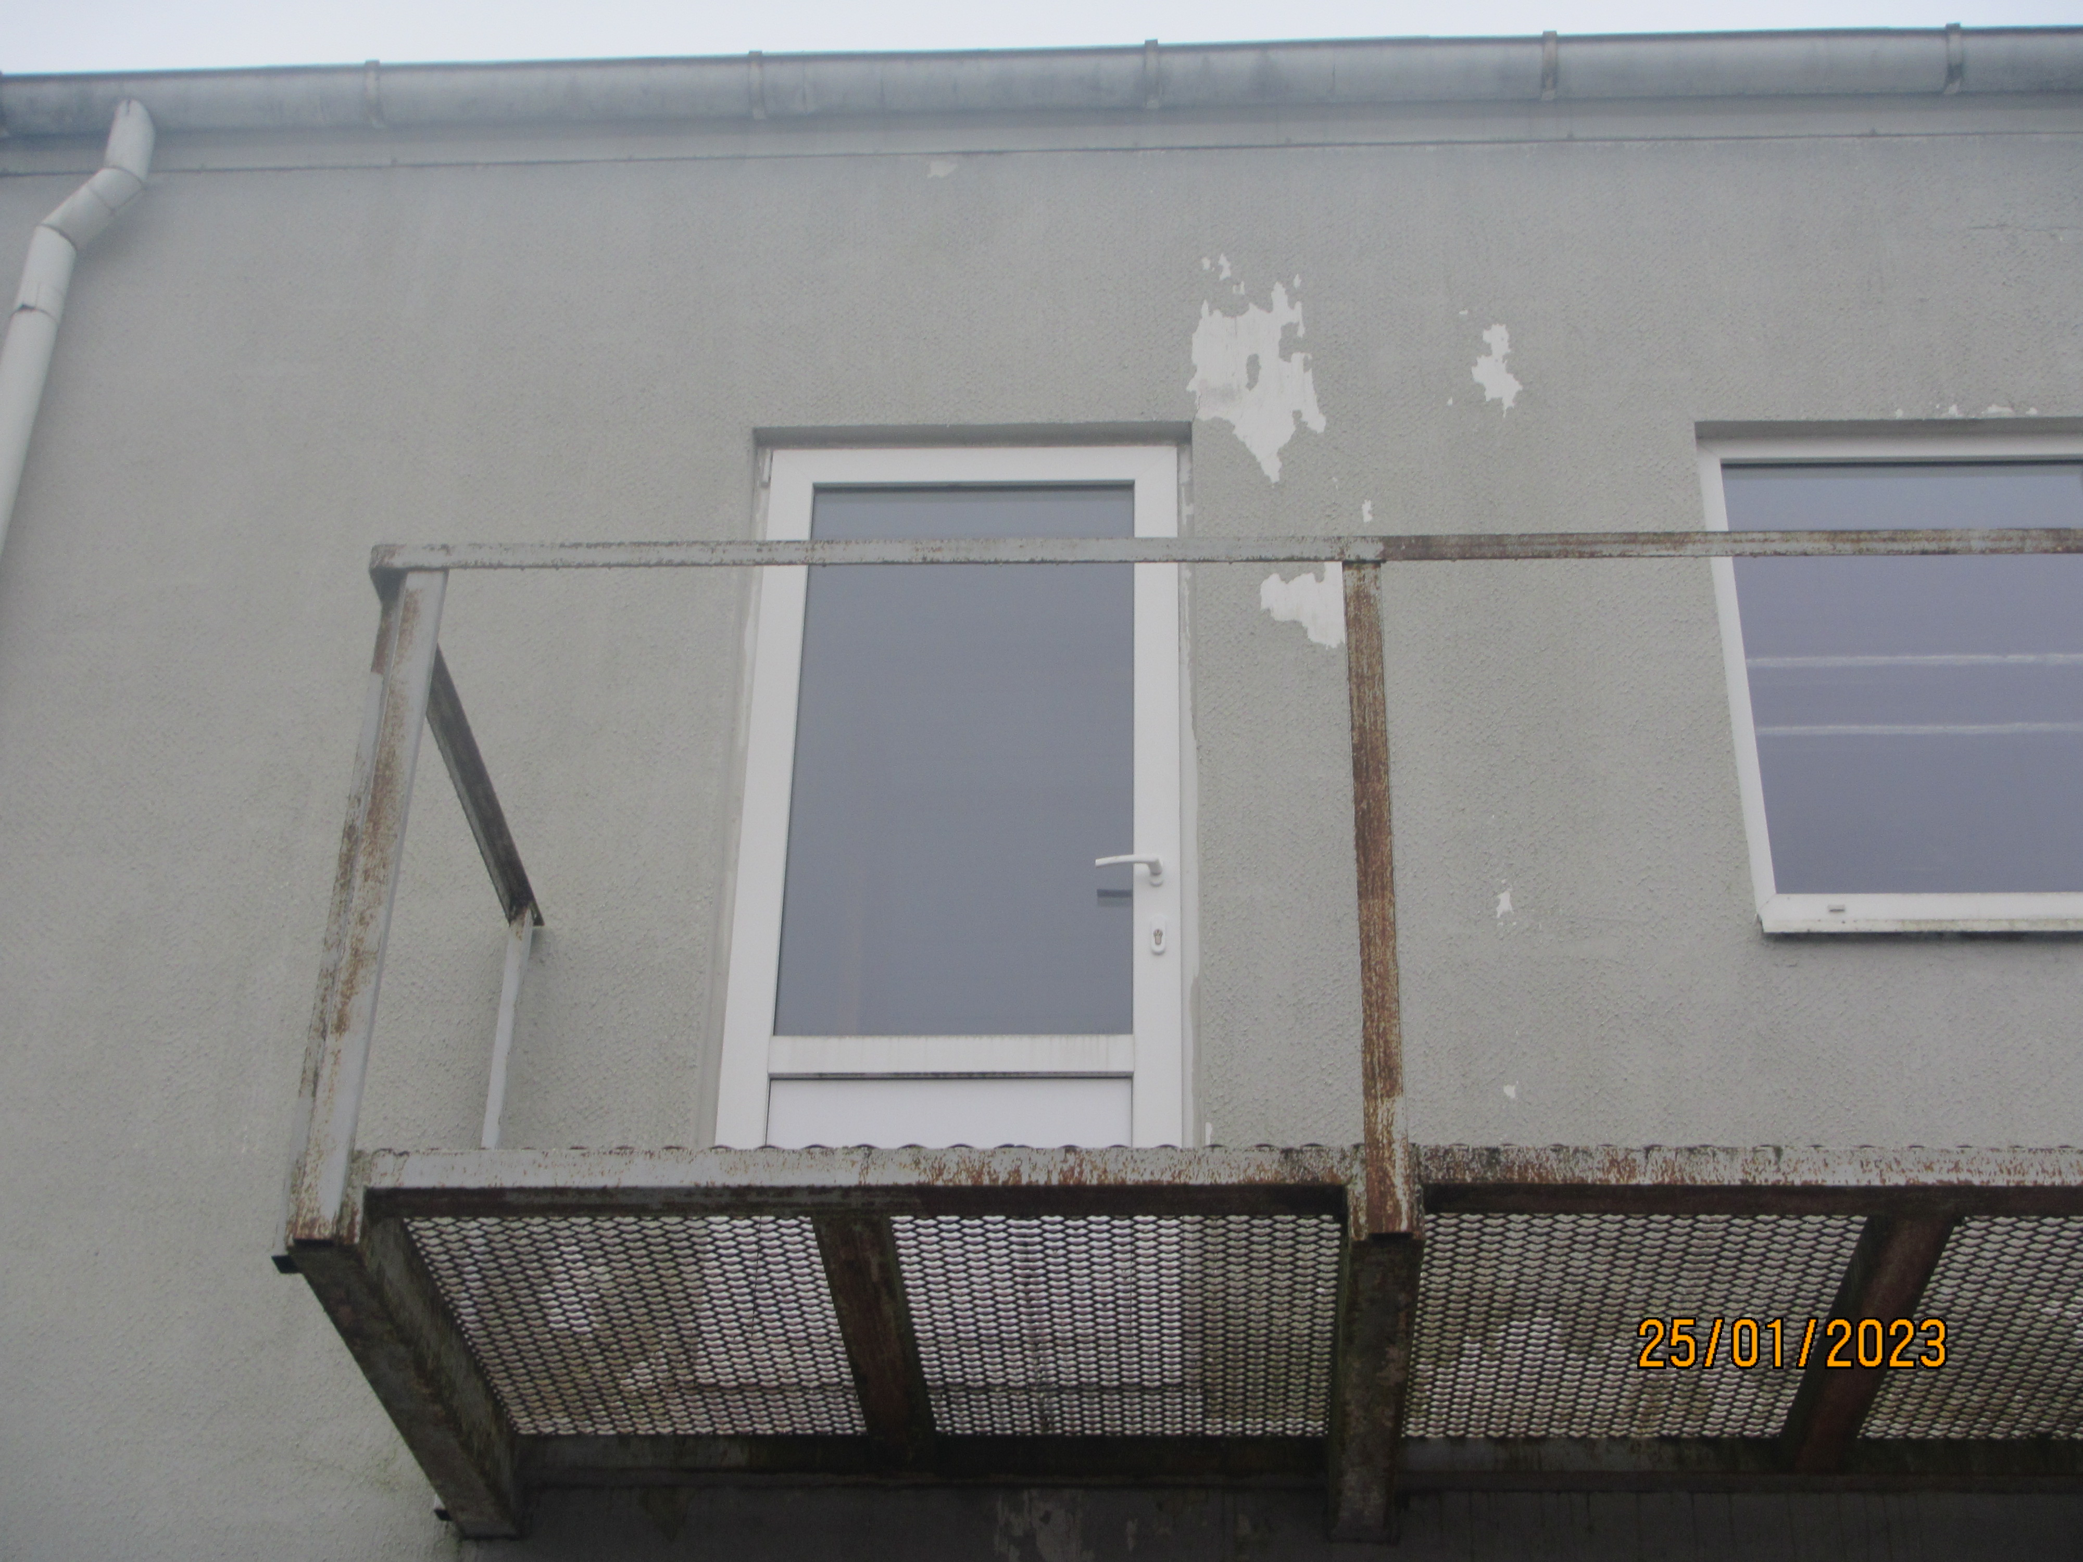
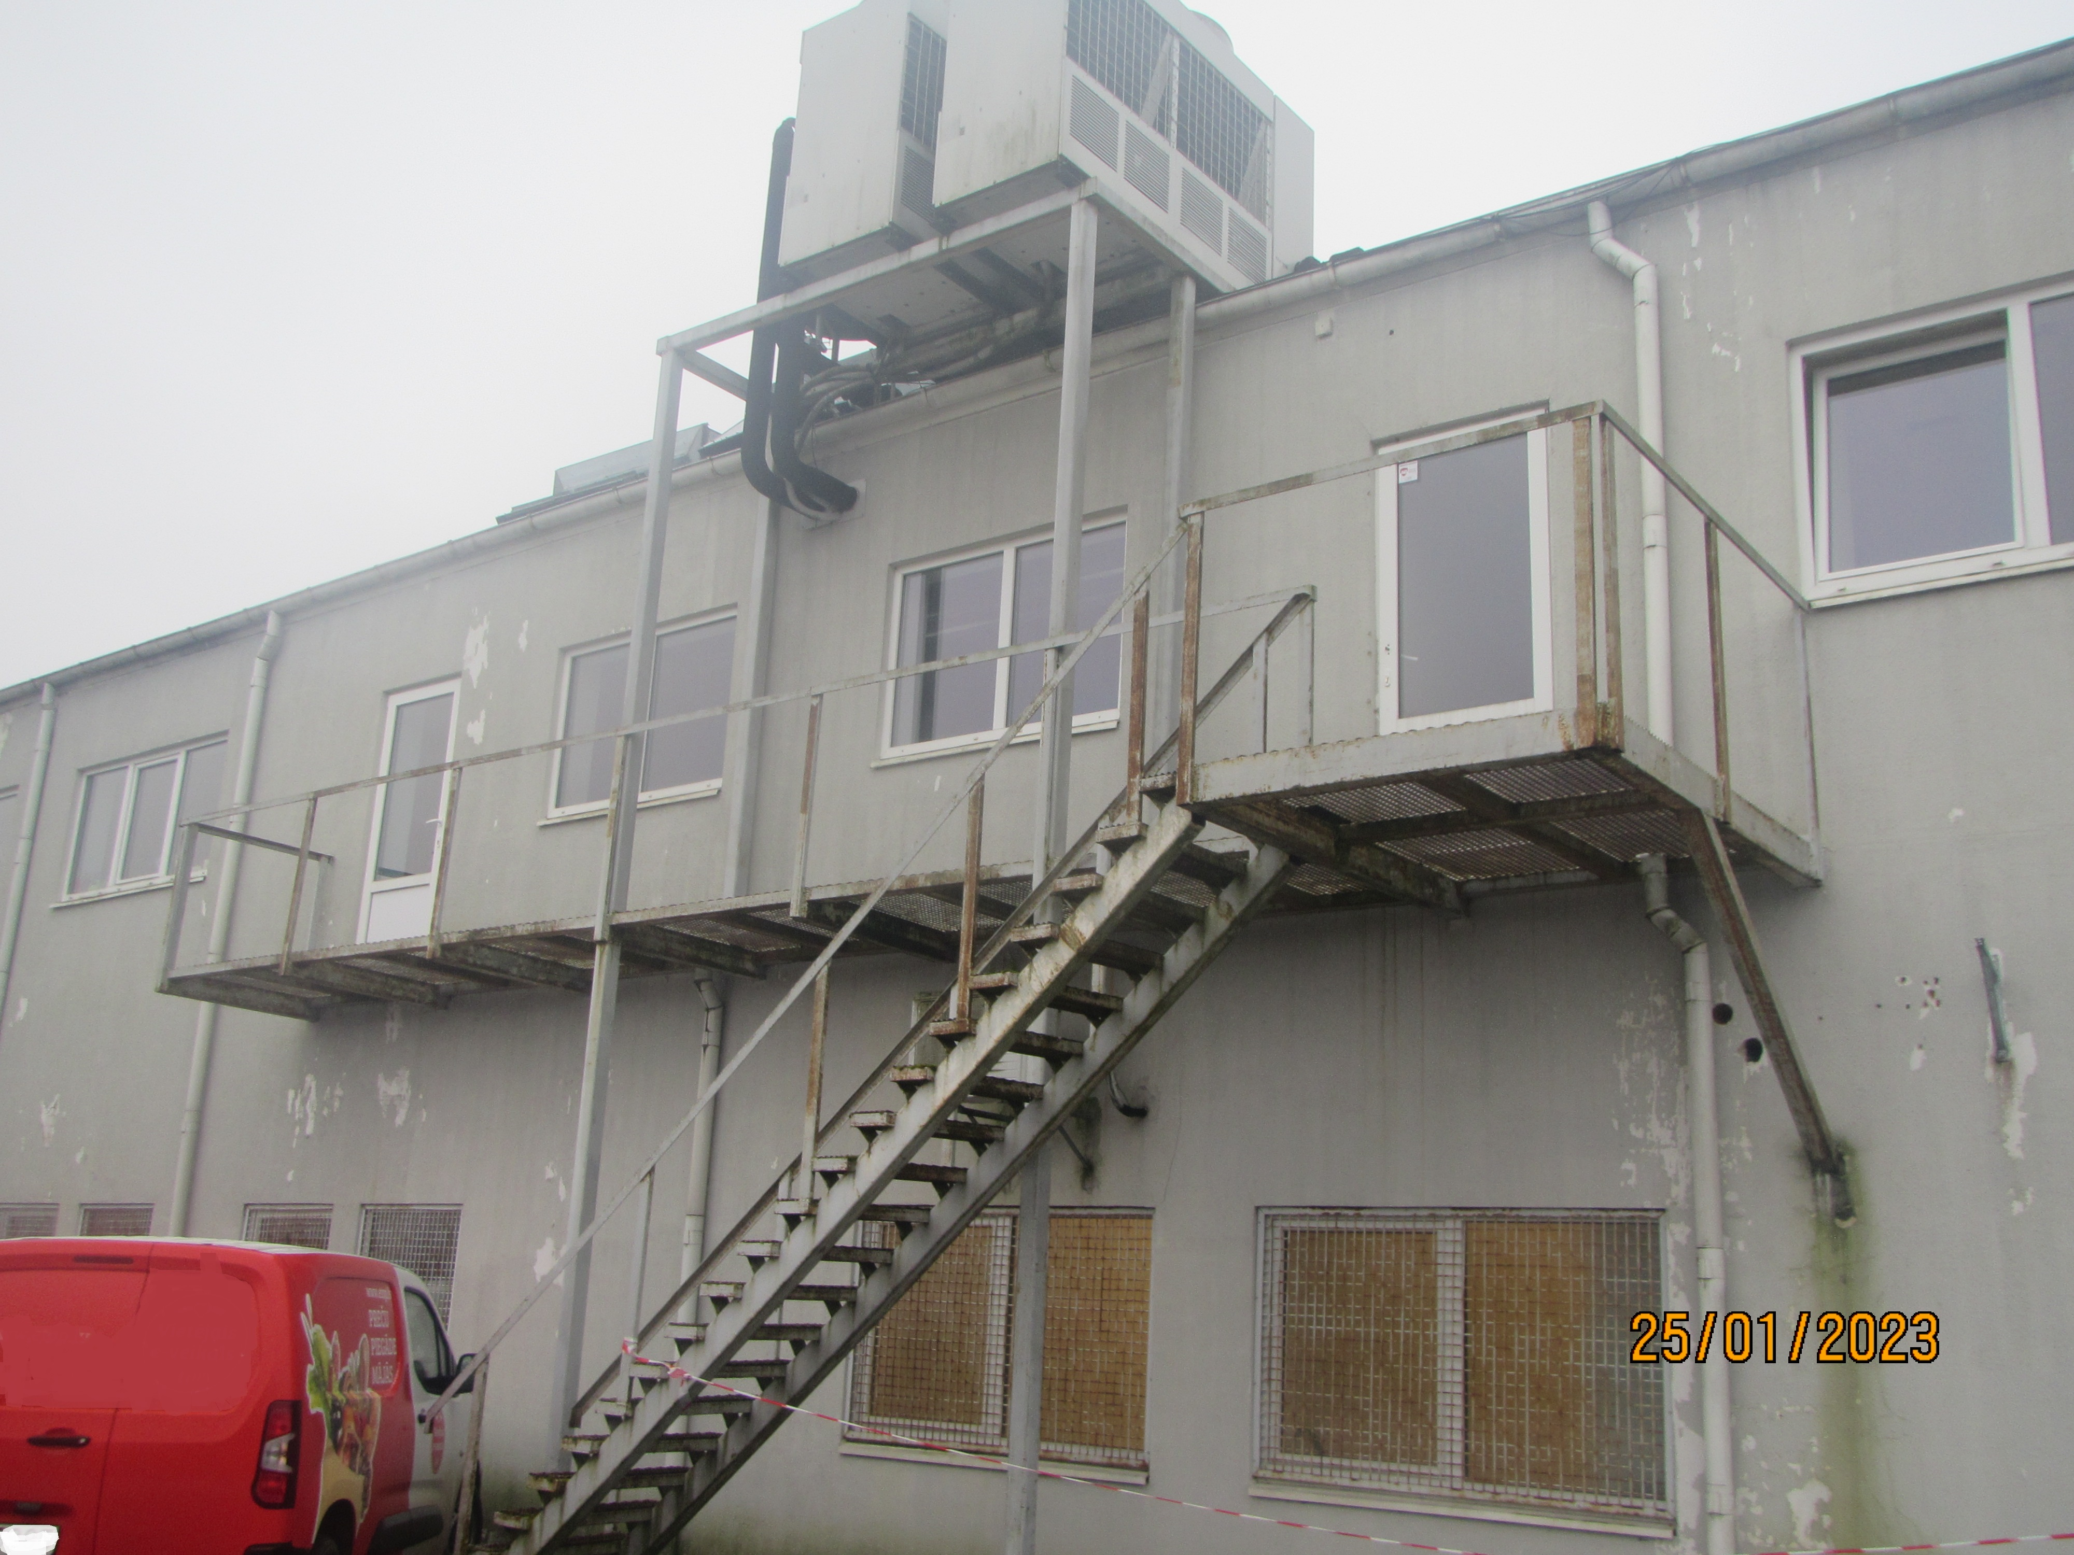
Krišana
Margu aizpildījumu veido tā, lai uz tām nevarētu pakāpties vai izspraukties. Attālumam starp margu vertikālajiem dalījumiem jābūt lielākam par 0,12 m
Notes:
Horizontālais aizpildījums bija skolas ēkā - pakāpjas skolnieki uz aizpildījuma stieņiem. Ja ēkas īpašnieks uzskata, ka vertikālais aizpildījums nav nepieciešams (nav estētisks), ir risinājums aizpildīt ar metāla režģi.

Slide 11
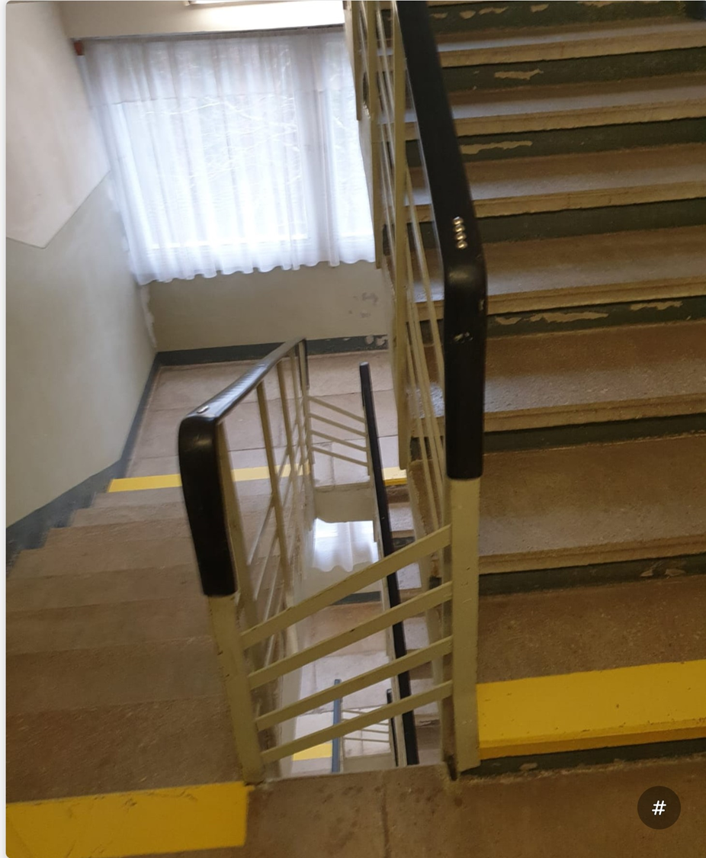
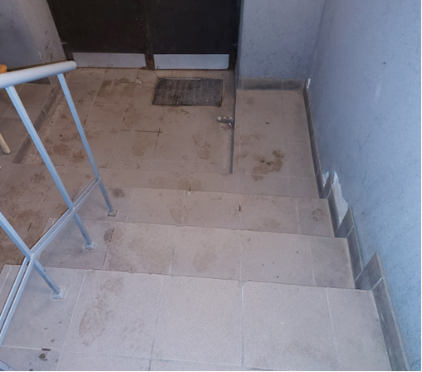
Bīstama kāpņu telpa
* pamanāmi marķēti pakāpieni
* margas ar taktilo informāciju
* nemarķēti pakāpieni
* krišanas risks starp kāpņu laidiem.
Notes:
Sociālā māja. Augstumam būtu jābūt tādam pašam kā margām.

Slide 12
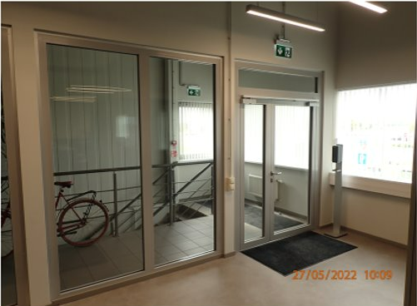
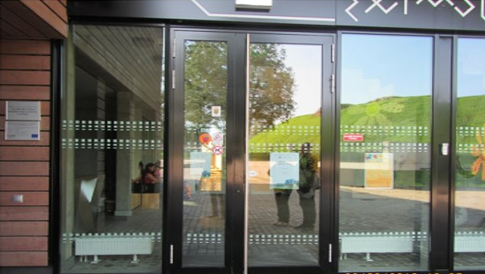
Sadursme
Stiklotajām norobežojošajām konstrukcijām jābūt viegli pamanāmām.
Notes:
Sadursme-strauja, parasti nejauša (piemēram, kustībā esošu vai nekustīgu , cilvēku, dzīvnieku, transportlīdzekļu, krītošu
, lidojošu un peldošu priekšmetu) saskaršanās vienam ar otru, citam ar citu.
Pēc sadursmes cilvēkiem iespējams gūst dažāda rakstura traumas un arī nāvējošas traumas.
Marķējums uz stikla (viegli pamanāmi. Jau agrāk.

Slide 13
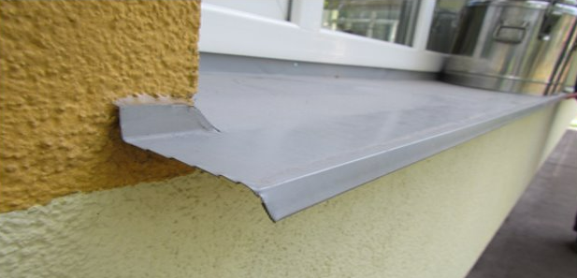
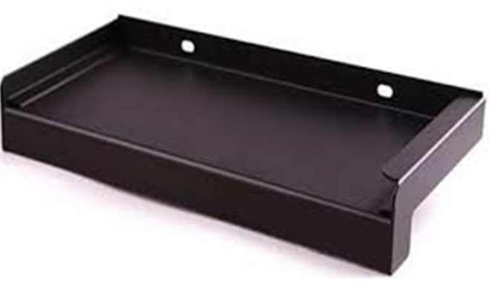
Sadursme
Būvju elementiem un konstrukcijām jābūt tādiem, lai tie neapdraudētu cilvēku drošību.
Notes:
Bērnudārzā būtu īpaši svarīgi, jo pastāv iespēja savainoties. Kā iespējamais risnājums ir šada veida palodze. Jāskatās logu augstums kopsakarā ar ēkas lietošanas veidu.

Slide 14
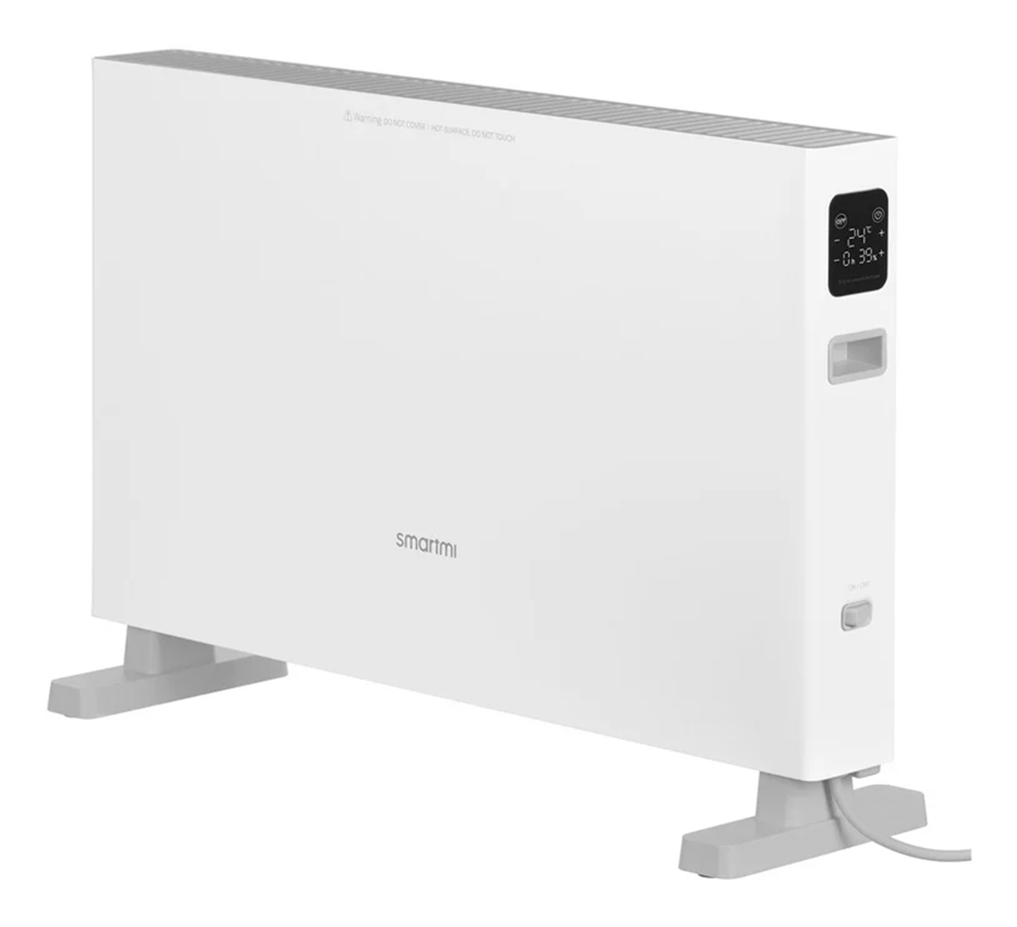
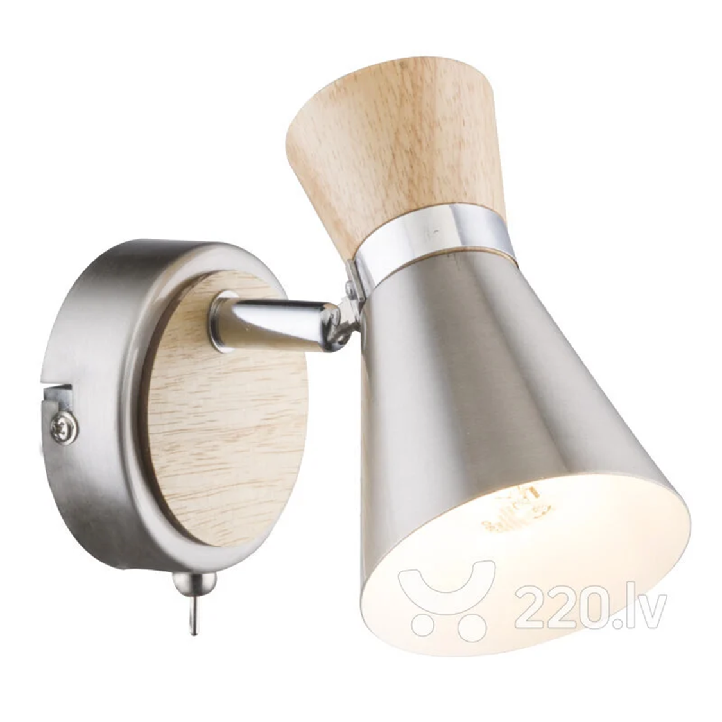
Apdegumi
Notes:
Apdegumi- ādas bojājumi liesmu, augstas temperatūras, arī ķīmisku vielu iedarbības vai apstarojuma rezultātā. Apdegumi var rasties neievērojot drošības noteikumu pašiem vai citām personām. Pēc apdegumu gūšanas cilvēkiem iespējami dažāda smaguma un rakstura miesas bojājumi un arī nāvējoši.
Termoregulatori bojāti. Lielākas jaudas spuldzes. Aplaucēšanās. Nosegti sildītāji.
Spuldze pielaikošanas kabīnē veikalā - sieviete guva apdegumus. Apgaismojumam jāizvēlas atbilstošs augstums vai jānodrošina tāds apgaismojuma atrašanās vieta, lai nav iespējama pieskaršanās šim apgaismes ķermenim.
Lietotāju atbildība arī! Sildītājs arī pielaikošanas kabīnē!

Slide 15
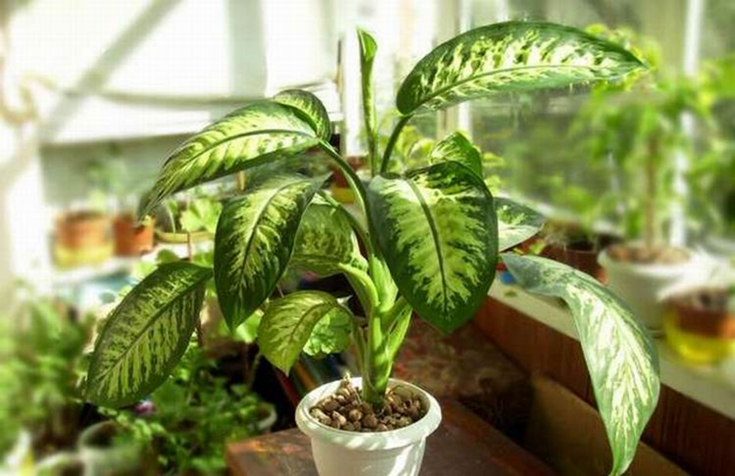
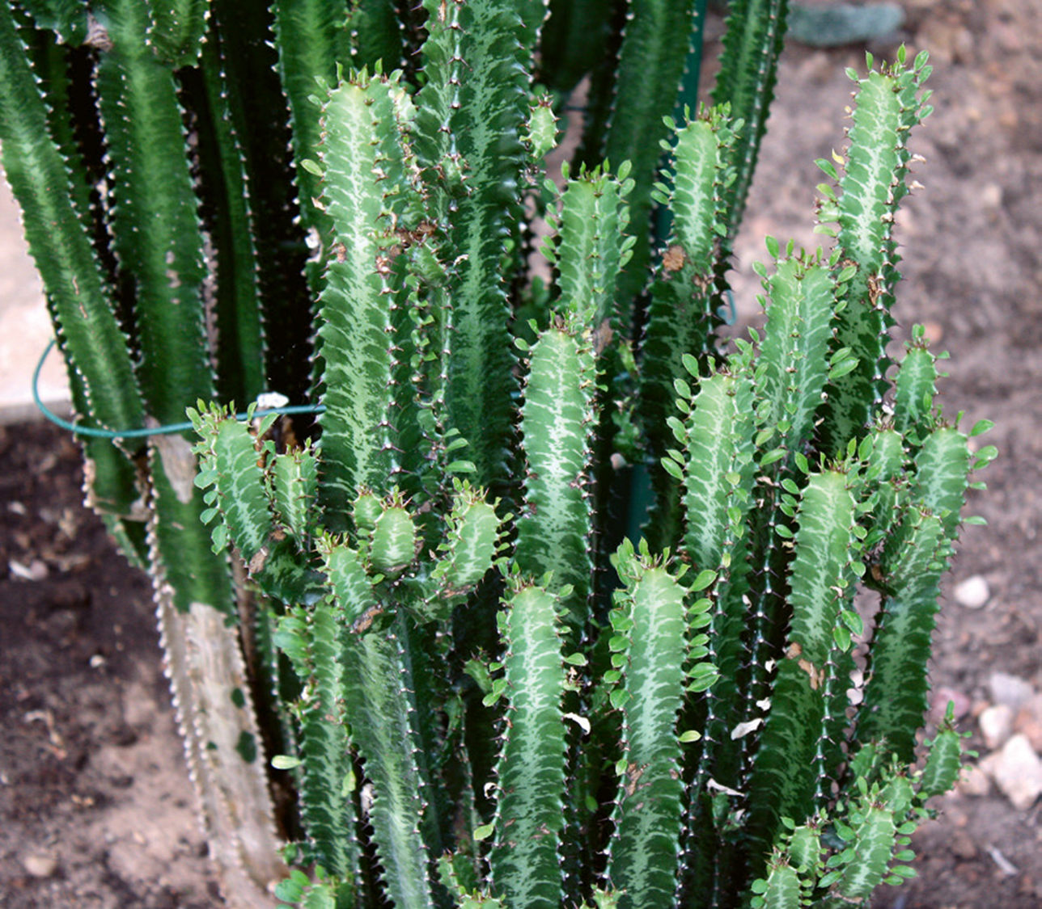
Bīstamie telpaugi
  Apdegumi
  Saindēšanās
  Saduršanās
Dīfenbahijas (Dieffenbachia)
Eiforbija (Euphorbia trigona)
Notes:
Dīfenbahijas (Dieffenbachia) ir indīgs telpaugs. Nonākot barības vadā, dīfenbahija nodara tikpat lielus iekšējo orgānu bojājumus kā sadzīvē lietojamo bateriju skābe – barības traktā tiek izdedzināts caurums! Tāpat telpaugu sula kairina arī ādu un gļotādu.
Kaktuss bieži skolās un bērnudārzos. Gaiteņos, kur bērni skrien. Ne tikai ass, bet arī indīgs. Bieži izmanto kā norobežojošu konstrukciju.
Eiforbija (euphorbia trigona), sauc arī par Āfrikas piena koku ir eiforbiju (Euphorbiaceae) dzimtai piederošs sukulents ar tumši zaļu stumbru trim šķautnēm, uz kurām pušķīšos izkārtojušies dzeloņi un mazām, ovālām lapiņām dzinumu galos. Eiforbiju sula ir indīga (eiforbons), pats augs dzelkšņains, baltā sula, kas izdalās augu ieskrāpējot, var kairināt ādu, bīstama iekļūstot acīs.

Slide 16
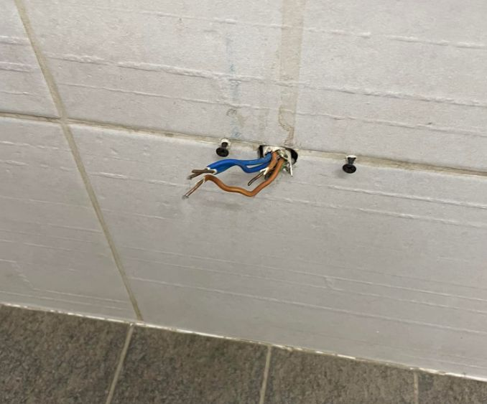
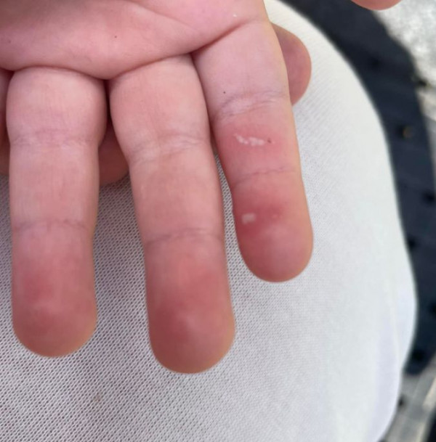
Elektrotraumas (elektrošoks)
Būvē esošajām elektroinstalācijām jābūt tādām, lai neapdraudētu cilvēku drošību.
Notes:
Kas izraisa elektrotraumas un kādas tam var būt sekas
Bilde no stacijas labierīcību telpas. Mamma un bērns bija WC, bērns guva elektrotraumas.
Elektrošoks- šoka stāvoklis, kurā cilvēks nonāk elektriskās strāvas iedarbības rezultātā. Pēc elektrošoks gūšanas cilvēkiem iespējami dažāda smaguma un rakstura miesas bojājumi un arī nāvējoši.

Slide 17
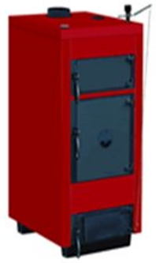
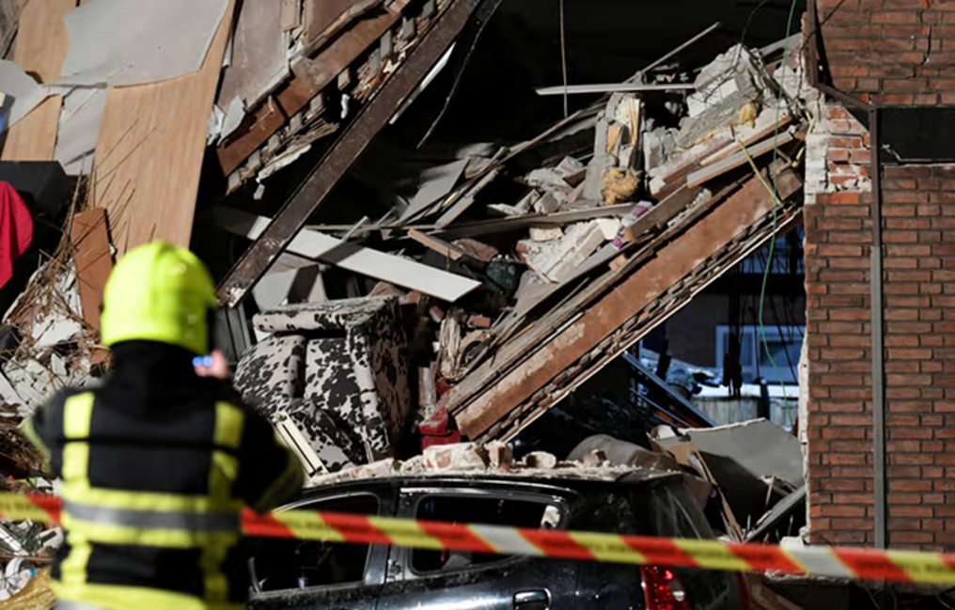
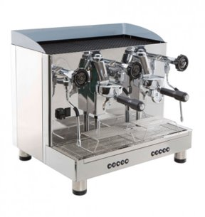
Eksplozija (sprādziens)
Eksploziju var izraisīt ekspluatācijas noteikumu neievērošana, mehāniski bojājumi vai detaļu nesankcionēta nomaiņa.
Notes:
Kas ir spŗādzienbīstamas iekārtas publiskās ēkās?
Boileri, spiediena katli.
Apkope jāveic atbilstoši iekārtu specifikācijai. Atbilstoša iekārtu apkope mazina eksplozijas riksu veidošanos. Kafejnīcā sprāga kafijas automāts! Ievietoja neatbilstošas detaļas.
Sprādziens -momentāna ķīmiska reakcija, kurā izdalās enerģija, parasti radot uzliesmojumu, triecienvilni. Sadzīves iekārtas (saldējamās, dzesēšanas, tvaika radīšanai paredzētās), kas spējīgas eksplodēt, sasniedzot kritisko stāvokli , gāzes ( skābeklis, ogļskābā gāze) un šķidrumu (viegli uzliesmojoši) tvertnes, kas var tikt pakļautas triecieniem un paaugstinātas temperatūras iedarbībai. Sprādziena ietekmē cilvēkiem iespējami dažāda rakstura miesas bojājumi un traumas un arī nāvējošas

Slide 18
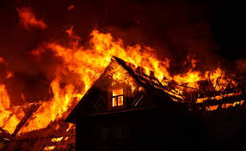
Ugunsdrošība = lietošanas drošība
Būves jāprojektē un jābūvē tā, lai ugunsgrēka izcelšanās gadījumā:
a) tās noteiktu laiku saglabātu nestspēju;
b) ierobežotu uguns un dūmu izraisīšanos un izplatīšanos būvē;
c) neradītu uguns izplatīšanās draudus blakusesošajām būvēm;
d) būvēs esošie cilvēki varētu pamest būves vai tikt izglābti citādi;
e) ņemtu vērā glābšanas komandu drošību.
EIROPAS PARLAMENTA UN PADOMES REGULA (ES) Nr. 305/2011
Notes:
Ugunsdrošības jautājumus Birojs aplūko caur lietošanas drošības prizmu. Tieša veidā ugunsdrošību prasību neievērošanas ietekmē ēkas lietotājus.

Slide 19
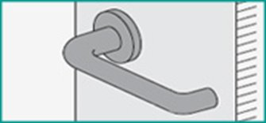
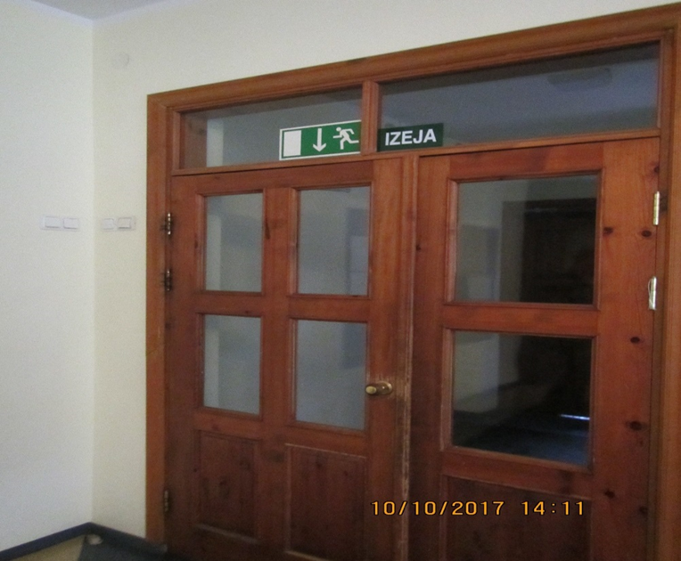
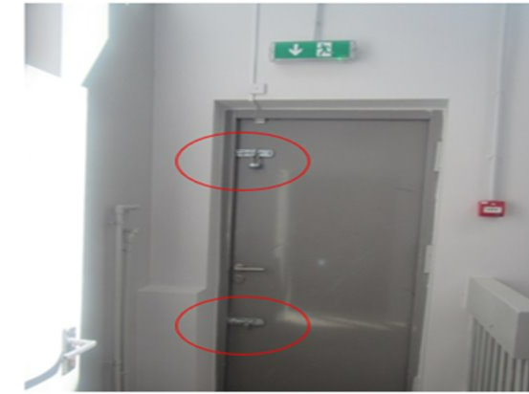
Evakuācijas izejas
Evakuācijas ceļiem jābūt atbilstoši apzīmētiem; izejas durvīm atveramām 3 sekunžu laikā.
Notes:
(MK238)
246.6. pārbūvēt evakuācijas ceļus vai mainīt durvju vēršanās virzienu, neievērojot būvnormatīvos noteiktās prasības;
246.10. izvietot dekorācijas un apdares materiālus, kas var veicināt ugunsgrēka izplatīšanos.
1.bilde pretrunīgi evakuācijas ceļu apzīmējumi , jo "izeja" nozīmē, ka TU izej uz ātru, bet te ir vēl vienas durvis priekšā. Bērnudārzā.
2.bilde - fiziski nav iespējams atvērt, aizlēgtas ar piekaramo atslēgu un bultu. Atslēgas pie tantes, kuras nav...Lodziņam tad jābūt blakus, kur karājas atslēga.
Risinājums rada risku netikt ārā!
Durvju rokturi noapaļoti, jo siksna, kleita, soma var aizķerties un netiec ārā. Un kavē izejas plūsmu.

Slide 20
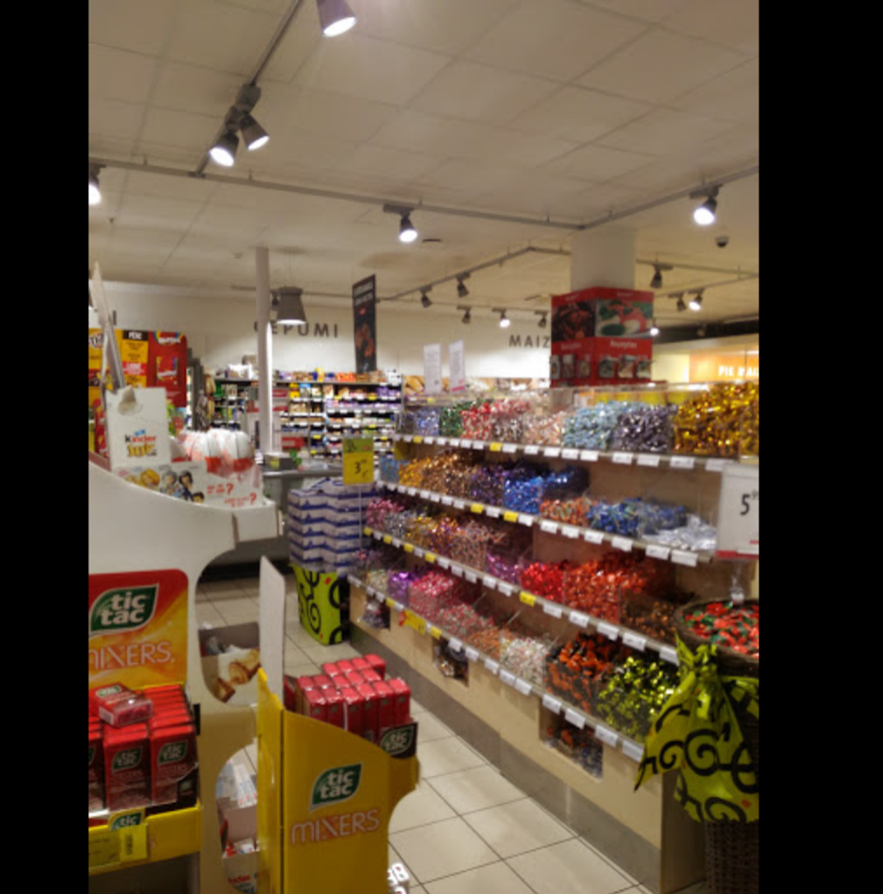
Evakuācijas ejas
Eju platumam tirdzniecības zālē stap plauktiem jābūt ne mazāk kā 1,4m.
Notes:
evakuācijas ceļa brīvais platums ir 1 m, pa to atļauts evakuēt cilvēkus, kuru skaits nepārsniedz 50. Ja evakuācijas ceļa brīvais platums ir 1–1,2 m, pa to atļauts evakuēt 51–250 cilvēkus.
Arī bērnu ratiņi netiek cauri. Šaurās izejas - bērnu ratiņi +invalīdu krēsli. Ikdienā var neērtību, bet steidzamības (panikas) gadījumā tas būtiski kavē iespēju izkļūt/kavē plūsmu.

Slide 21
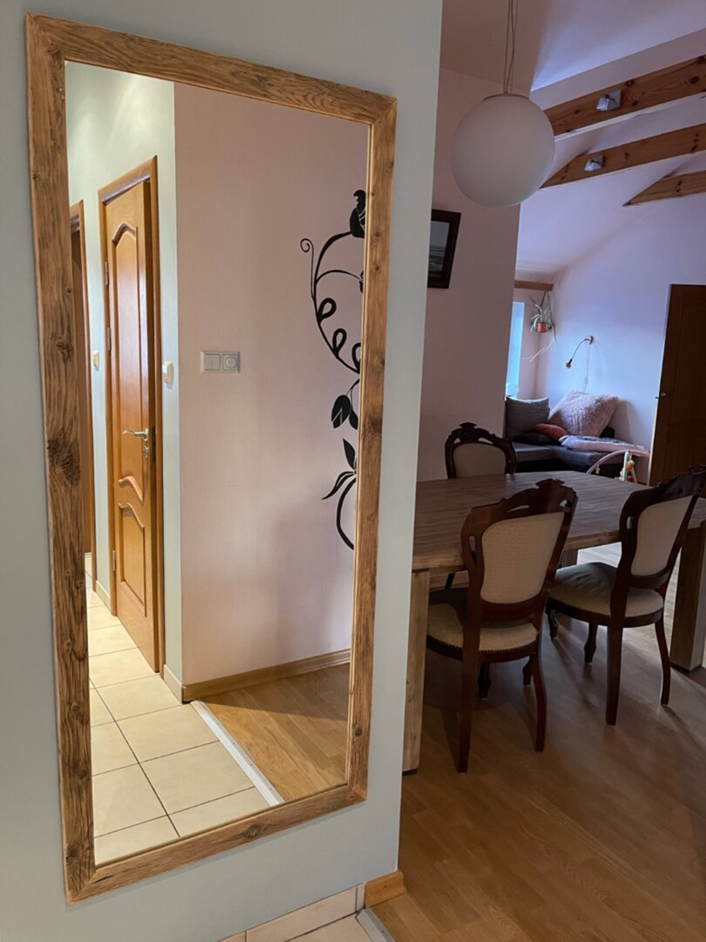
Evakuācijas ceļi
Evakuācijas ceļiem jābūt brīviem no atstarojošiem priekšmetiem.
Notes:
Nedrīkst būt spoguļi, lai nemaldinātu cilvēkus, ka evakuējas
Starpstāvos like spoguļus, bet to nevajadzētu pieļaut, jo tā ir maldinoša informācija personām, kas nepārzina telpu plānojumu. Rada ilūziju, ka gaitenis turpinās.

Slide 22
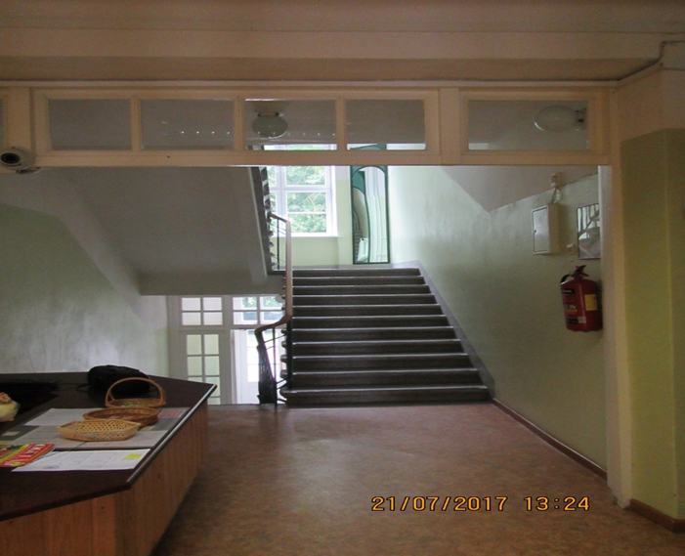
Ugunsdrošie nodalījumi
Ēkā esošajiem ugunsdrošajiem nodalījumiem jābūt atbilstoši noslēgtiem.
Notes:
(MK 238) 19. Lai nepieļautu dūmu un citu degšanas produktu izplatīšanos ugunsgrēka gadījumā, durvis, kas atdala kāpņu telpu no citas nozīmes telpas, aprīko ar pašaizveres mehānismiem un noblīvētām piedurlīstēm.
Skolas ēka. Pēc projekta paredzētas bija durvis. Demontētās durvis, kas ugunsgrēka gadījumā aizturētu dūmu izplatību; Birojs sūtītu VUGD, ja kaut ko šādu konstatētu. Lietošanas drošības pārkāpums. Evakuācijas ceļā ierīkota arī darba vieta.

Slide 23
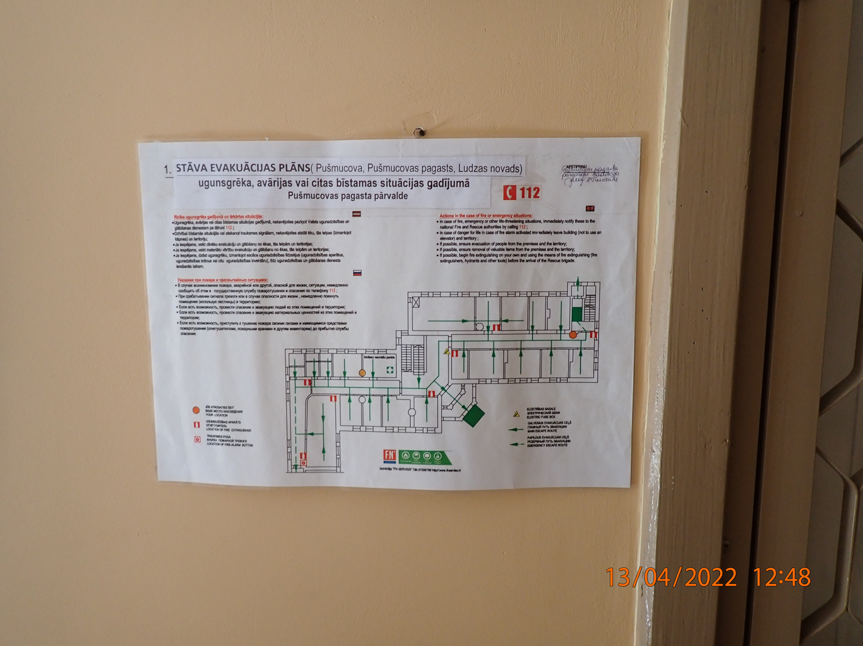
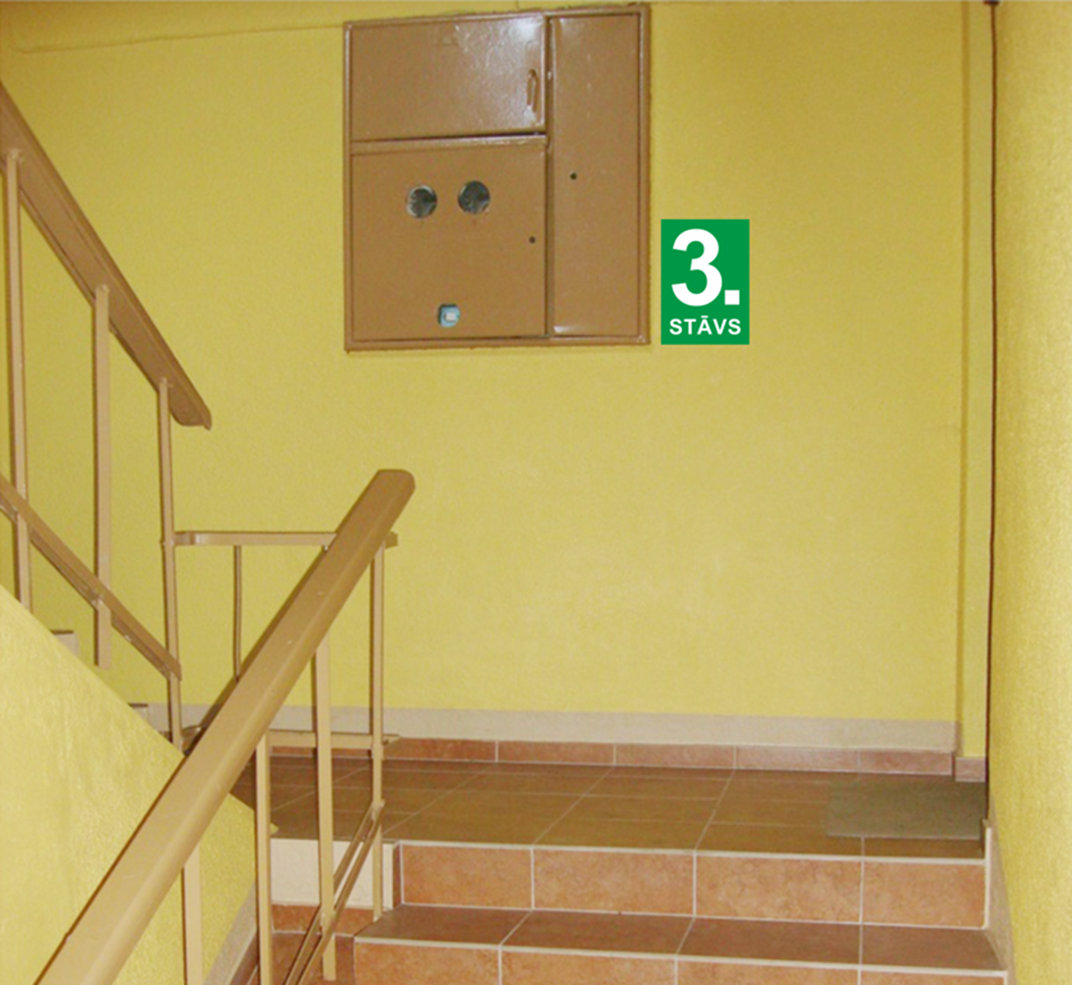
Evakuācijas plāni un stāvu numerācija
Notes:
(MK238) 18. Objektā, kas augstāks par diviem stāviem, katru kāpņu telpas stāvu nodrošina ar attiecīgā stāva kārtas numuru.
229. Saimnieciskās darbības objektā, kurā vienlaikus var uzturēties vairāk par 50 cilvēkiem, izstrādā un izvieto evakuācijas plānu.
Jāseko līdzi, jāaktualizē šie plāni, jo īpaši pārbūves/pārplānošanas gadījumos. Braucot ar liftu svarīgi, jo noorientējies, kur atrodies. Piemēram, mammas ar bērniem (nospiež neīsto pogu).

Slide 24
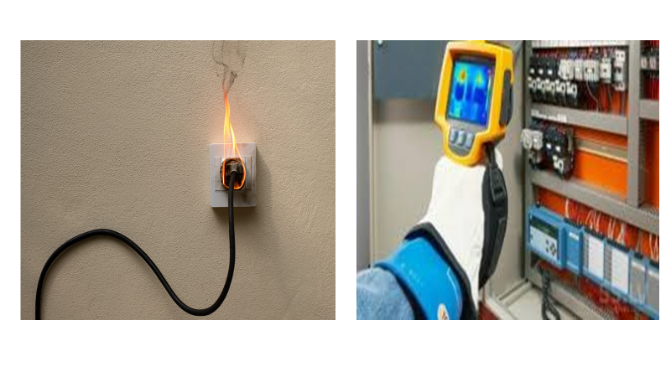
Kā novērst elektroinstalāciju pārslodzi?
Reizi 10 gados jāveic elektroinstalāciju pārbaude.
Notes:
Atbilstoši MK noteikumiem Nr.238, visa veida īpašumam, reizi 10 gados, nepieciešama elektroinstalācijas pārbaude. Šie noteikumi nosaka prasības ugunsdrošībai, kurus ir jāievēro, lai novērstu ugunsgrēka izcelšanos. Jāpieaicina speciālists, kas veic šo pārbaudi. Jebkura ēka attīstās, mainās funkcijas, papildu iekārtas.

Slide 25
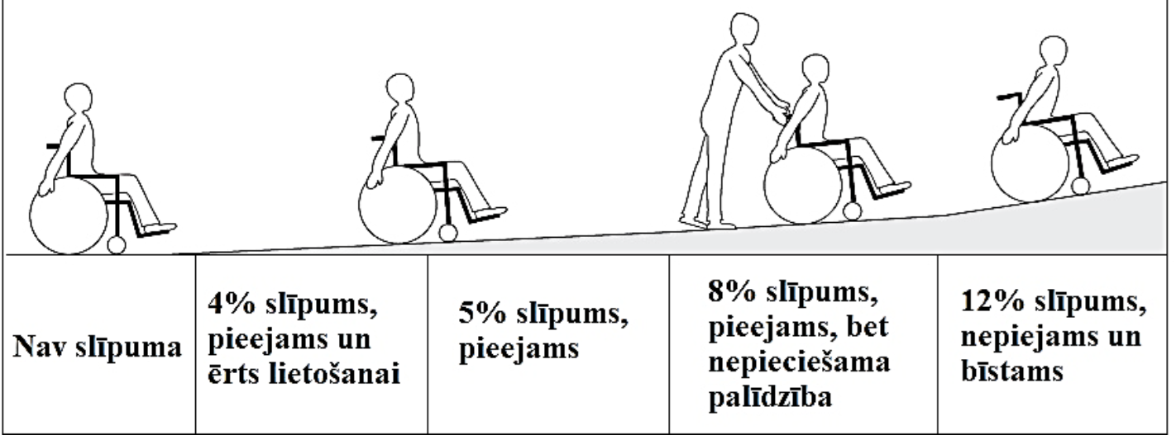
Pandusa slīpuma ietekme vides pieejamību
Notes:
Stāstījumā ne tikai invalīdi, bet arī māmiņas ar ratiņiem! Jau kopš padomju laikiem bijusi prasība slīpuma prasībām (mainījies pieļaujamais slīpums procentuāli). Šobrīd pieļaujamais ir no 5-10%. Ja vairāk par 8%, tad vajadzīga asistenta palīdzība, jo pats uzbraukt nevar!
Būvju vispārīgo prasību būvnormatīvs LBN 200-21 (spēkā esošs)
46. Pandusa slīpumu (garenvirzienā) nosaka atkarībā no līmeņu starpības, kas jāpārvar. Ja kopējā līmeņu starpība, kas jāpārvar:
46.1. ir līdz 0,15 metriem, lokālās uzbrauktuves slīpums nedrīkst būt lielāks par 1:10 (10%);
46.2. ir robežās no 0,15 metriem līdz 0,3 metriem, slīpums nedrīkst būt lielāks par 1:12 (8,3%);
46.3. ir robežās no 0,3 metriem līdz 0,5 metriem, slīpums nedrīkst būt lielāks par 1:15 (6,7%);
46.4. ir lielāka par 0,5 metriem, slīpums ir 1:20 (5%).

Slide 26



Vides pieejamība
Pandusam jābūt aprīkotam ar margām un ar atbilstošu slīpumu.
Atbilstoši ierīkotas un uzturētas telpas.
Notes:
LBN 200-21 34. Publiskās ēkās un publiskās telpās, publisko ēku teritorijā, kā arī daudzdzīvokļu dzīvojamo ēku teritorijā nodrošina piekļuvi cilvēkiem ar funkcionāliem traucējumiem.
50.4. uz kāpņu margām pie pirmā un pēdējā pakāpiena iestrādā stāva numura taktilo (sataustāmo) apzīmējumu vai numuru Braila rakstā valsts valodā.
1.bilde - rehabilitācijas centrā. Formāli prasība izpildīta - padomāts, augsts slīpums - nokrist var uz sāniem, nespēj sabremzēt un ieskrien stiklā. Ārpusē uzbrauktuves margas nav 2 līmeņos un cilvēks nespēj aizsniegt margas – augstums.
2.bilde - labais piemērs. Stingri piestiprināti rokturi - mehānismiem jābūt stingriem!

Slide 27

Vides pieejamība
Notes:
LBN 200-21 34. Publiskās ēkās un publiskās telpās, publisko ēku teritorijā, kā arī daudzdzīvokļu dzīvojamo ēku teritorijā nodrošina piekļuvi cilvēkiem ar funkcionāliem traucējumiem.
1.bilde - ne visur var izbūvēt atbilstošus pandusus, bet ir piedāvāts risinājums, lai persona pati var uzbraukt. Jo pa to pandusu 1.bildē bez asistenta nevar uzbraukt vai nobraukt!
2.bilde - pārvietojamais panduss. Tam noteikti nav jābūt stacionāram.

